Slide 1
Hito de programación
David Lattanzio Castillo

Slide 2
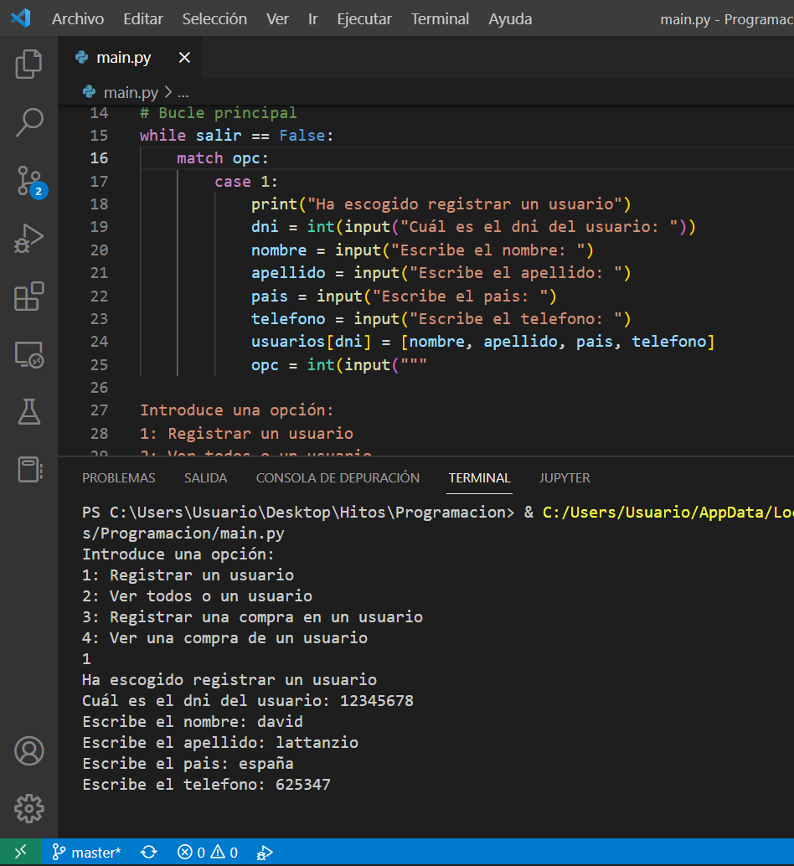
Esta imagen demuestra el correcto funcionamiento del código mostrado.
Indica escoger una opción entre las cuatro, en este caso es el primero.
El primer caso es registrar un usuario.
David Lattanzio Castillo

Slide 3
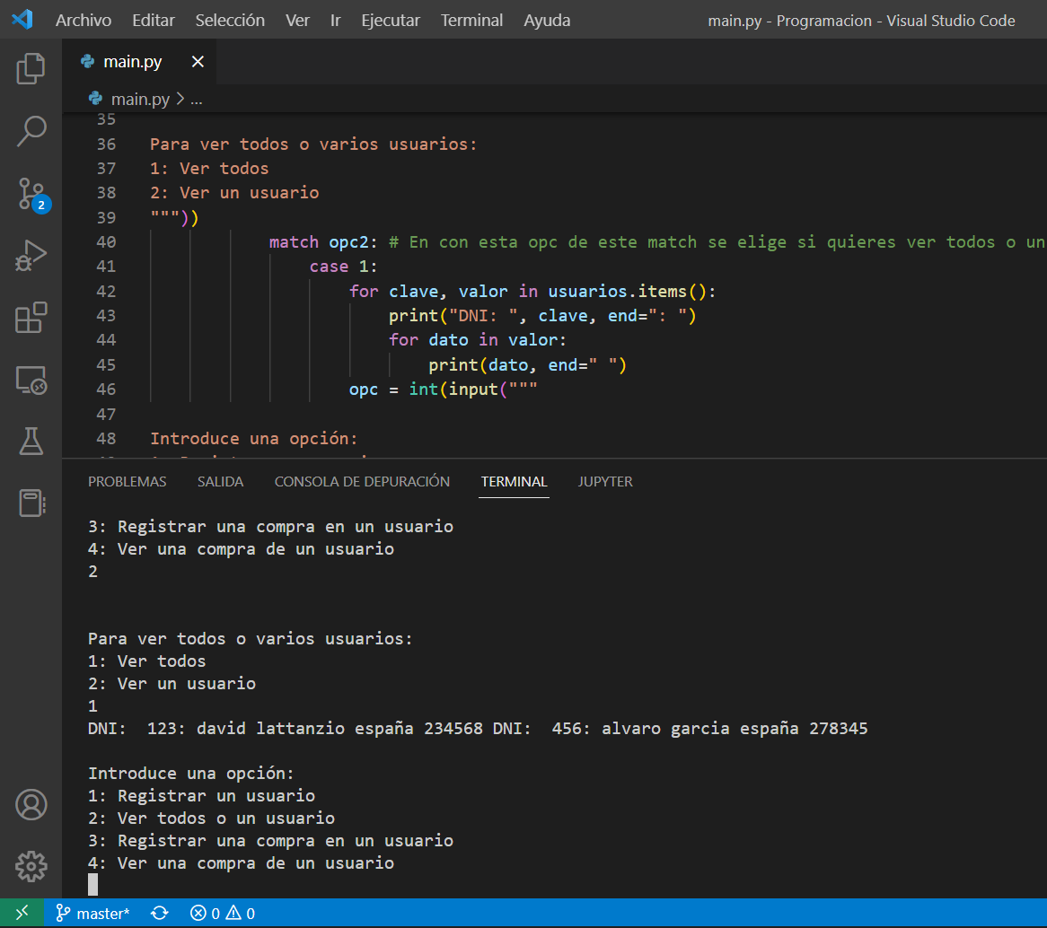
He añadido otro usuario para demostrar que se ven más de uno cuando le marco que quiero ver todos los usuarios.
David Lattanzio Castillo

Slide 4
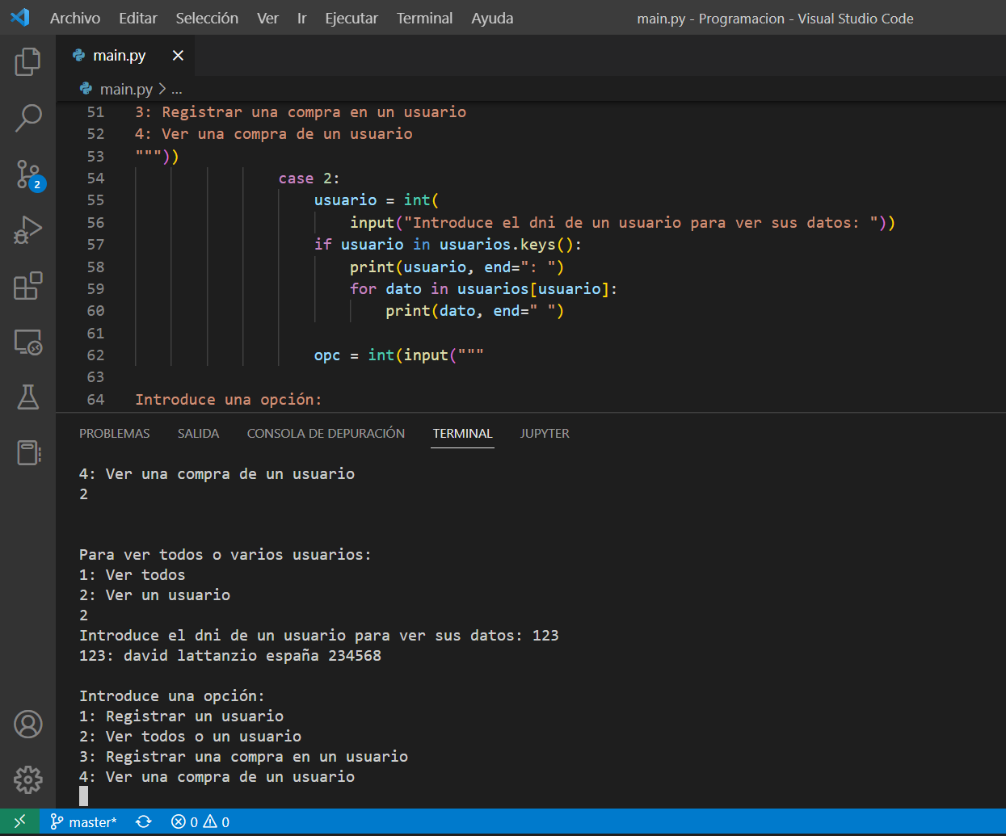
Al marcar ver un usuario hay que introducir el DNI de un usuario registrado para ver sus datos.
David Lattanzio Castillo

Slide 5
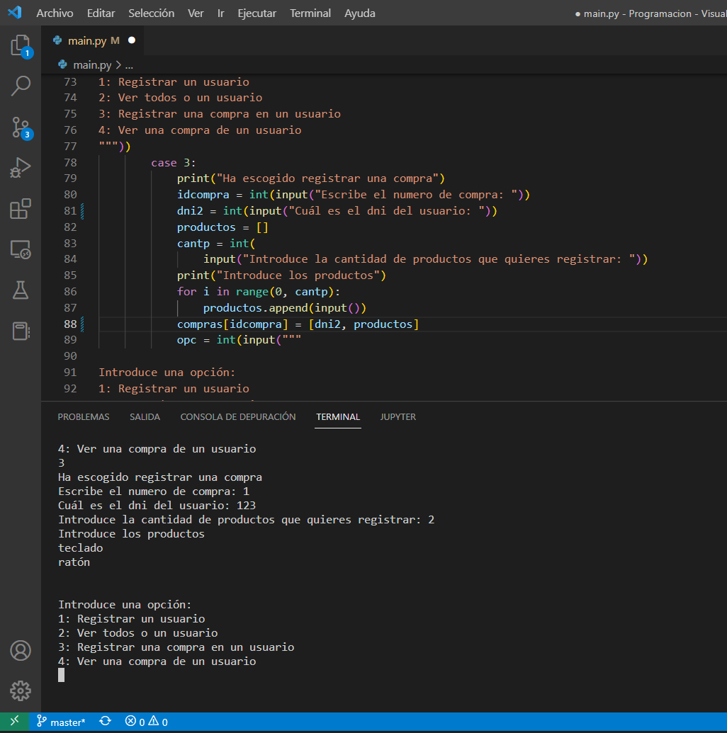
La opción número tres es para registrar una compra de un usuario, especificando su DNI la cantidad de productos que compra y los productos.
David Lattanzio Castillo

Slide 6
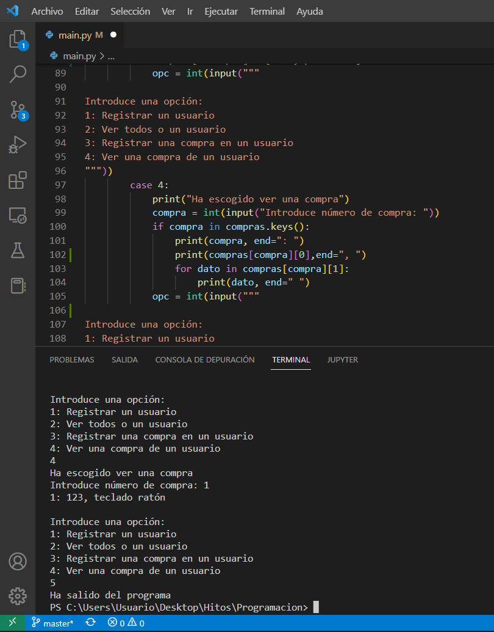
Por último, esta cuarta opción muestra los productos que se ha registrado de un usuario.
David Lattanzio Castillo

Slide 7
FIN DEL HITO
David Lattanzio Castillo

